Slide 1
第四讲 需求分析与用例建模
本讲目的：
了解可行性研究与风险分析的方法
掌握可行性分析报告的书写格式
掌握客户需求分析的要点及需求分析规格说 明报告的书写格式
掌握通过绘制用例图及其正文描述来完成客
户需求分析的方法
掌握UML的用例模型建模方法

Slide 2
4.1 可行性研究与风险分析
4.1.1 经济可行性研究
1.系统成本费用分析
设备购置费用。
系统开发费用。
系统安装、运行和维护费用。
人员培训费用。
2.系统效益分析
经济效益。
社会效益。

Slide 3
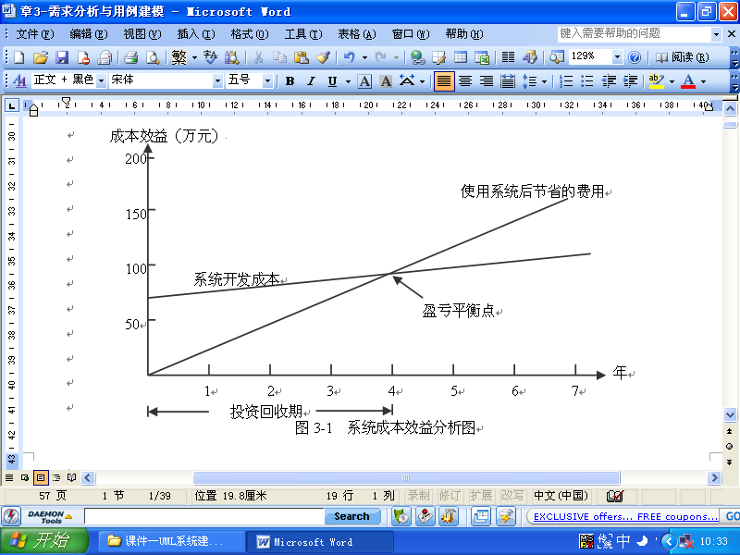

Slide 4
4.1.2 技术可行性分析
1.风险分析
2.资源分析
3. 技术分析
反映系统动态特性：
综合系统的全部因素：
突出系统的重要因素：
结构简单：
4.1.3 法律可行性分析
4.1.4 开发方案可行性分析研究
1. 提出待选方案
2. 评价待选方案
4. 确定开发方案

Slide 5
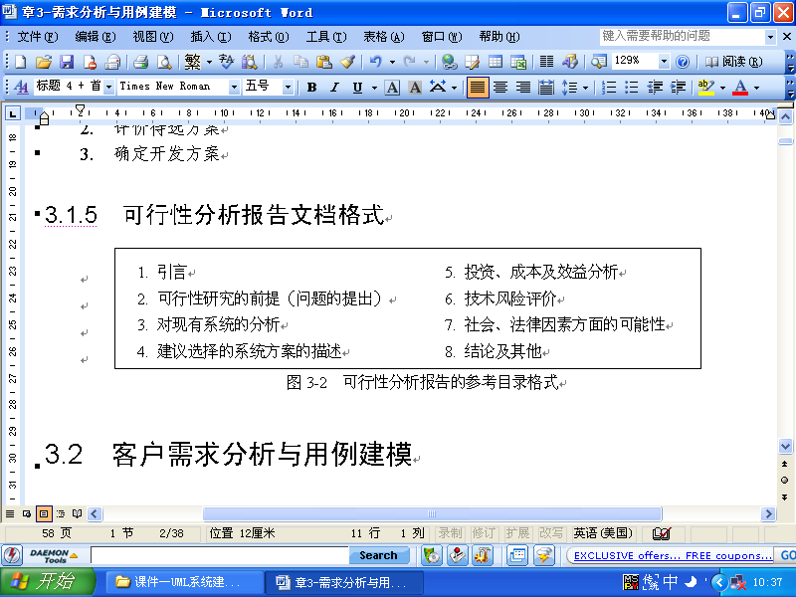
4.1.5 可行性分析报告文档格式

Slide 6
4.2 客户需求分析与用例建模
4.2.1 建造需求模型——用例建模
用例建模的主要目标:
将需求规约变为可视化模型，并得到用户确认；
给出清晰、一致的关于系统做什么的描述，确定系统的功能要求；
提供从功能需求到系统分析、设计、实现各阶段的度量标准；
为最终系统测试提供基准，据此验证系统是否达到功能要求；
为项目目标进度管理和风险管理提供依据。

Slide 7
用例建模的步骤：
1.确定系统的范围和边界；
2.确定系统的执行者和用例；
3.对用例进行描述；
4.定义用例之间的关系；
5.审核用例模型。

Slide 8
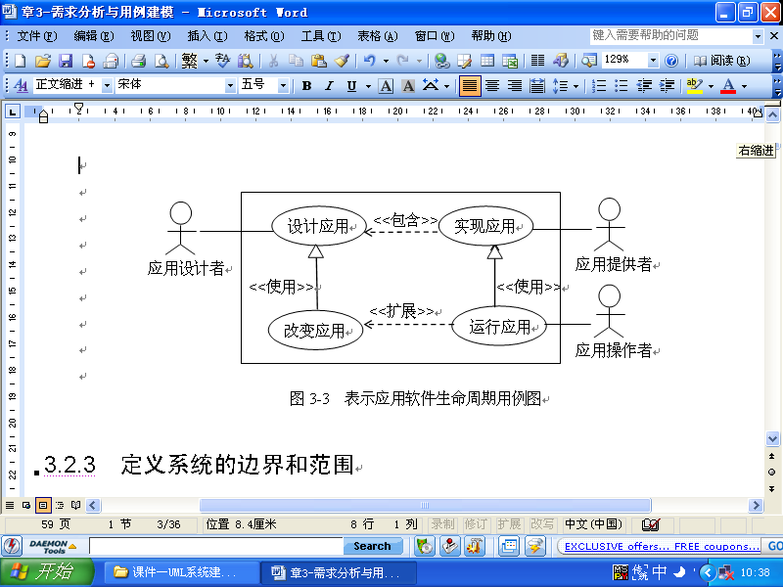
4.2.2 用例图

Slide 9
4.2.3 定义系统的边界和范围
系统边界包括：
整个组织：如一个企业；
一个组织的某个部门：如企业的财务处；
计算机系统的硬件/软件边界：如企业的进、销、存计算机管理系统。
1．定义系统的范围
2．定义系统的边界

Slide 10
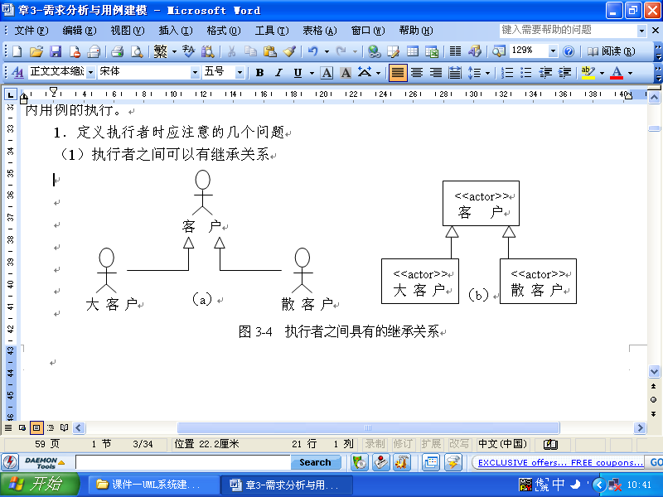
4.2.4 确定执行者
执行者（actor）是指在系统外部与系统交互的人或其他系统，他以某种方式参与了系统内用例的执行。
1．定义执行者时应注意的几个问题
（1）执行者之间可以有继承关系

Slide 11
（2）执行者代表一种角色而不是具体某个人
（3）对同一个人担任角色的限制
（4）执行者可分成主执行者和副执行者
（5）执行者还可细分为主动执行者和被动执行者
2．寻找和确定执行者
4.2.5 确定用例
1.用例的特征 。
响应性。
回执性。
完整性。

Slide 12
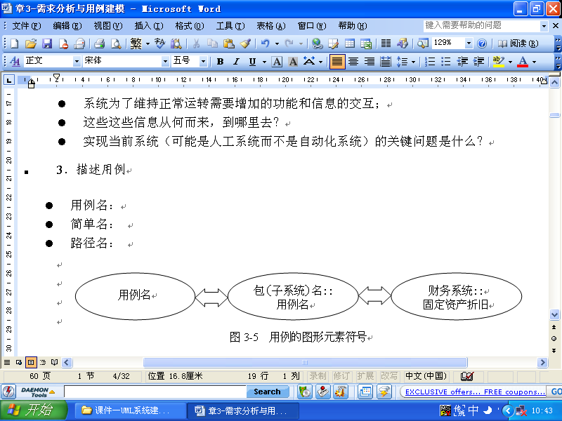
2.寻找和确定用例
系统为了维持正常运转需要增加的功能和信息的交互；
这些这些信息从何而来，到哪里去？
实现当前系统（可能是人工系统而不是自动化系统）的关键问题是什么？
3.描述用例
用例名：
简单名：
路径名：

Slide 13
用例的文字描述应包括以下内容:
用例的目的（功能）；
该用例在什么情况下被哪个执行者启动执行；
用例与执行者之间交互哪些消息来通知对方作出决定；
交互的主消息流及因此被使用或修改的实体；
用例中可供选择的异常事件流；
用例结束标志：给执行者返回一个可识别的值。
举例：
用例名称：学生选课 执行者：学生
目的：完成一次学生选课的完整过程。
类型：主要的、基本的
级别：一级

Slide 14
过程描述：
（1）学生输入标识码（ID），系统识别标识码的有效性；
（2）对学生进行注册识别；
（3）流览本学期预开课程；
（4）选择学生自己要上的课程并确认；
（5）退出系统，系统给出所选课程列表及相应学分合计。
异常事件流处理：
（1）标识码有效性检查失败，允许学生重新输入（3次机会）。
（2）注册识别失败，没有注册（尙未交学费）的学生不能选课。
（3）选择课程确认失败，所选几门课程中在上课时间上发生冲 突时，系统提示重选。

Slide 15
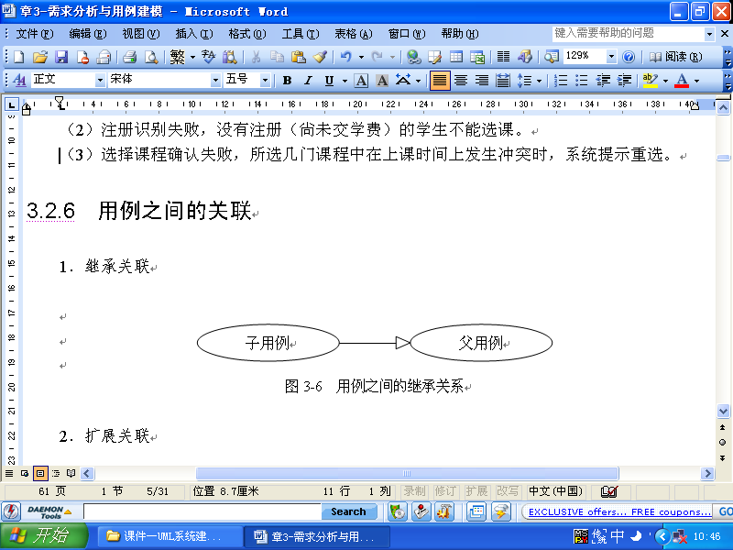
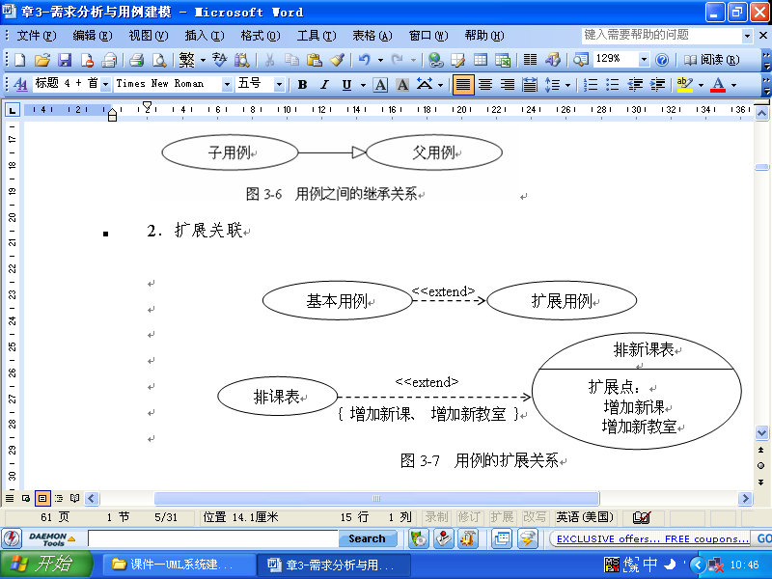
4.2.6 用例之间的关联
1．继承关联
2．扩展关联

Slide 16
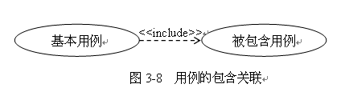
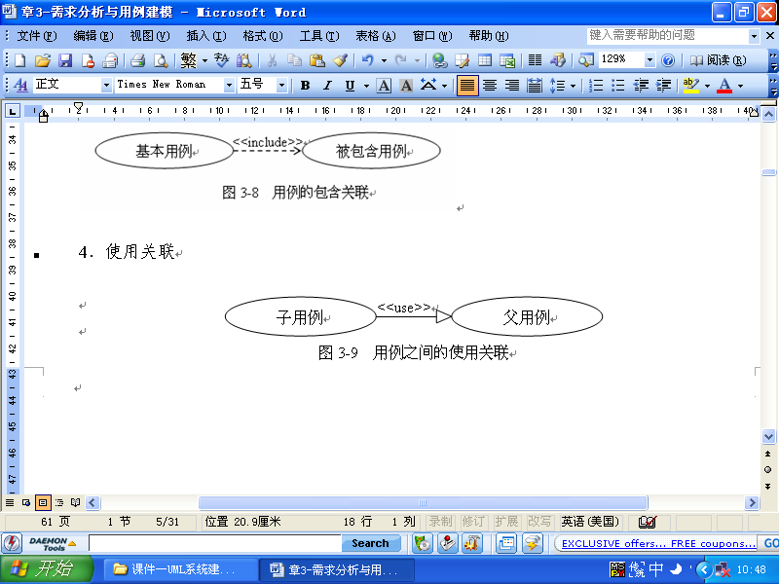
3.包含关联
4．使用关联

Slide 17
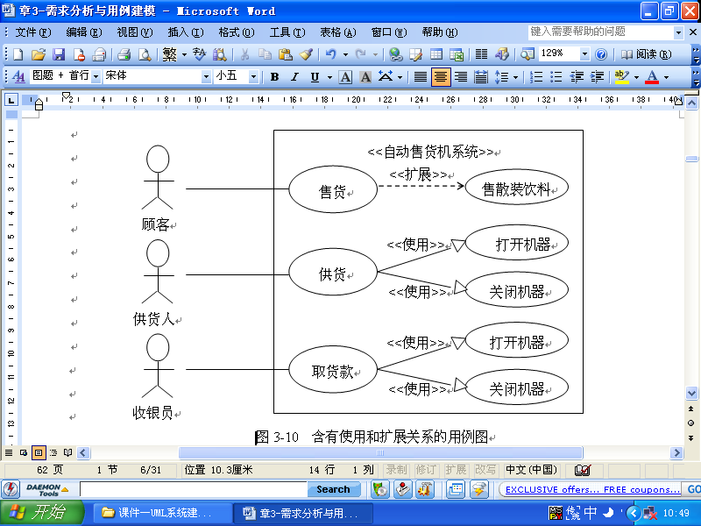

Slide 18
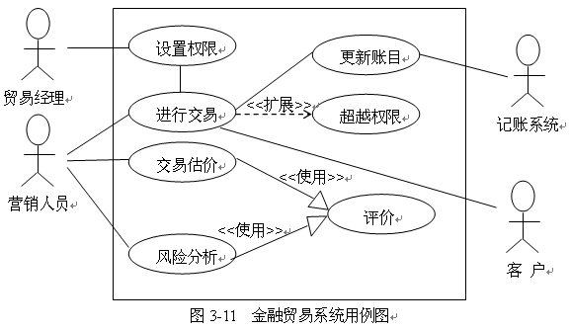
4.2.7 用例图实例

Slide 19
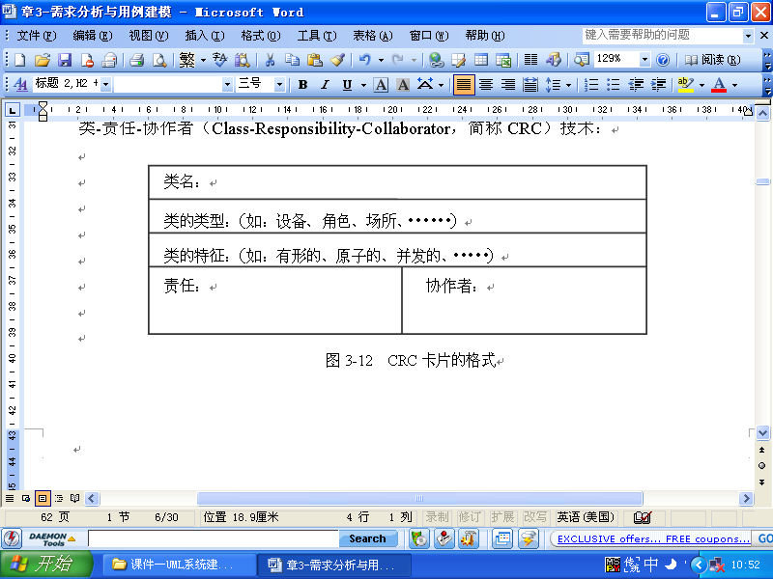
4.3 定义系统的对象和类
类-责任-协作者 CRC卡片
(Class-Responsibility-Collaborator,简称CRC)技术

Slide 20
4.3.1 确定对象类
（1）发现潜在对象
与系统交互的角色。
系统的工作环境场所。
概念实体、发生的事件或事情。
部门和设备。
与系统有关的外部实体。
（2）标识对象名的原则
使用单个名词或名词短语标识对象名；
对象名称必须有意义、简洁明了、含义明确、易于理解；
尽量使用用户熟悉的行业标准术语。

Slide 21
（3）筛选对象
根据以下特征来选择和确定最终的对象：
关键性;可操作性;信息含量;公共属性;公共操作;
关键外部信息。
（4）对象分类
有形性; 包含性; 顺序性; 持久性; 完整性。

Slide 22
4.3.2 标识对象类的属性
（1）发现和确定对象潜在的属性
（2）识别和筛选对象属性的原则
（3）识别和筛选属性应注意的问题
（4）属性的命名原则
4.3.3 标识对象类的操作
（1）寻找潜在的对象类操作
（2）筛选、确定操作
（3）命名操作名
（4）操作的说明
（5）操作的分类：

Slide 23
4.3.4 标识对象类之间的关联（协作）
（1）建立实例连接
（2）消息传递
（3）筛选对象间的关联
4.3.5 复审类的定义
复审方法犹如“击鼓传花”。
4.3.6 定义类的结构和层次
（1）一般-特殊结构
（2）整体-部分结构
（3）子系统

Slide 24
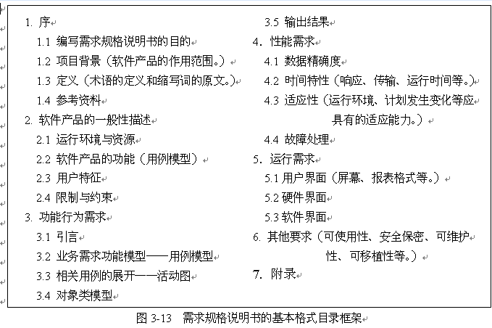
4.4 客户需求分析规格说明

Slide 25
4.5 需求分析中的用例建模步骤
4.5.1 用例的类型
端点用例：
基本用例：
主要用例：
辅助用例：
4.5.2 建立用例图
建立用例图的步骤：
（1）确定用例
（2）描述用例
（3）筛选用例
（4）绘制用例图
（5）层次化用例图

Slide 26
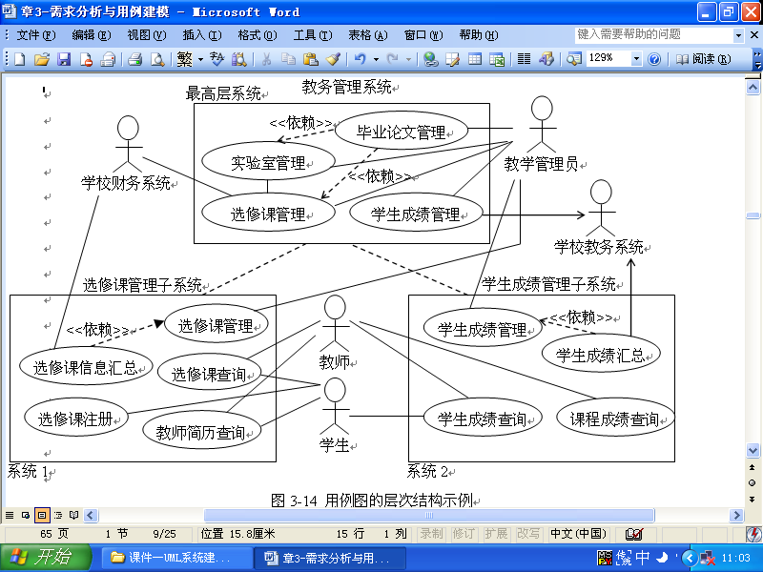
4.5.3 层次化用例图
（1） 功能需求用例图 (2)生存环境用例图

Slide 27
4.6 需求分析用例建模案例
4.6.1 客户需求分析
1．业务组织结构（综述）
“企业综合信息管理系统”的用户是企业各级管理部门的工作人员、公司经理和系统操作人员。该系统主要提供“财务管理”、“人力资源管理”、“生产调度管理”、“进销存管理”、“设备安全管理”、和“行政事务管理”等方面的服务。

Slide 28
2．具体功能要求
本案例只对其中的“进销存管理子系统”进行详细的需求分析用例建模。
（1）销售管理
1）制定销售计划
2）与客户签订销售合同
3）检查合同履约率
4）生产调度管理部门组织生产
5）库存管理部门对产品进行入库、出库处理
6）财务管理部门收取客户货款
7）售后服务

Slide 29
（2）采购管理
1）制定原材料（零部件）采购计划
2）与客户签订采购合同
3）检查合同履约率
4）库存管理部门对原材料进行入库验收、存储
5）财务管理部门支付货款
（3）库存管理
1）产品入库管理
2）原材料（零部件）入库管理
3）原材料（零部件）出库管理
4）产品出库管理
5）库存管理
6）采购管理部门组织采购
7）生产调度管理部门安排生产
8）财务管理部门对库存物资进行核算

Slide 30
4.需求补充说明
（1）数据保存
采购合同：每个合同执行期可能多达几个月，合同
需要长期保留。
销售合同：每个合同执行期可能多达几个月，合同
需要长期保留。
历年履约合同：履约后的合同需要长期（几十年）
保留，以备查使用。
库存货物清单：库存货物量随出、入库有所消长，
长期保存。
货物损毁报表：长期保留，以备查使用。
入库单：长期保留，以备查核算使用。
出库单：长期保留，以备查核算使用。
库存货物资产核对表：长期保留，以备查使用。

Slide 31
（2）系统的用户
客户、仓库管理员、销售人员、采购人员、公司经理、财务管理系统、生产调度管理系统。
（3）系统运行用户界面
销售合同管理用户界面：
采购合同管理用户界面：
仓库货物清单管理用户界面：

Slide 32
（4）系统运行的软件、硬件环境
1）系统运行的软件环境
2）系统运行的硬件环境
4.6.2 确定系统范围和系统边界
1．进销存管理子系统的业务范围
2．进销存管理子系统的系统边界
4.6.3 确定执行者
“进销存管理子系统”有5个人执行者和2个系统执行者，即“采购人员”、“销售人员”、“仓库管理员”、“客户”、“公司经理”、“生产调度管理子系统”和“财务管理子系统”。

Slide 33
4.6.4 确定用例
（1）“企业综合信息管理系统”中的用例（一层）
财务管理；
人力资源管理；
生产调度管理；
进销存管理；
设备安全管理；
行政事务管理。
（2）“进销存管理子系统”中的用例（第二层）
销售管理；
采购管理；
库存管理。
（3）“销售管理子系统”中的用例（第三层）
制定产品销售计划；
签订销售合同；
督促客户付款；
监督产品发货；
检查合同履约； 提供售后服务。

Slide 34
（4）“采购管理子系统”中的用例（第三层）
制定采购计划；
签订采购合同；
货物入库检验；
支付货款；
检查合同履约。
（5）“库存管理子系统”中的用例（第三层）
入库管理；
出库管理；
库存管理。

Slide 35
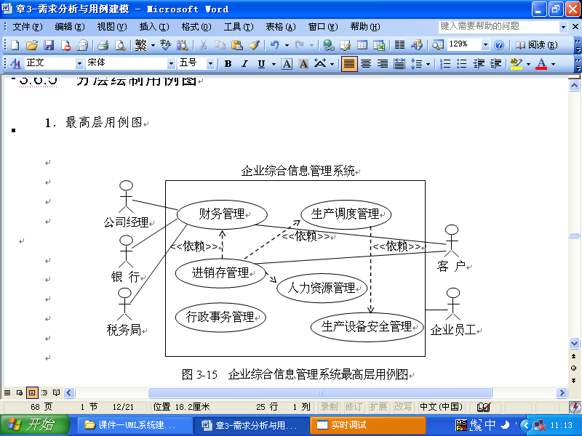
4.6.5 分层绘制用例图
1．最高层用例图

Slide 36
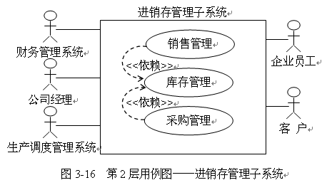
2．第2层用例图

Slide 37
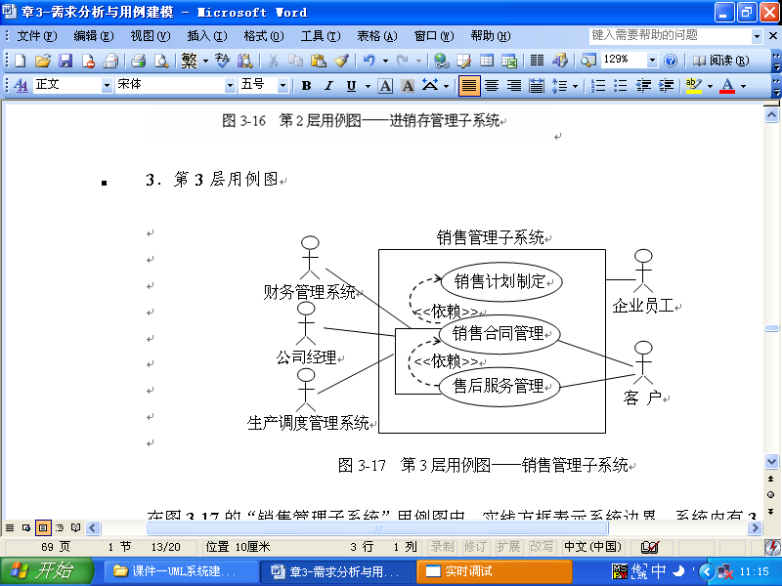
4.第3层用例图

Slide 38
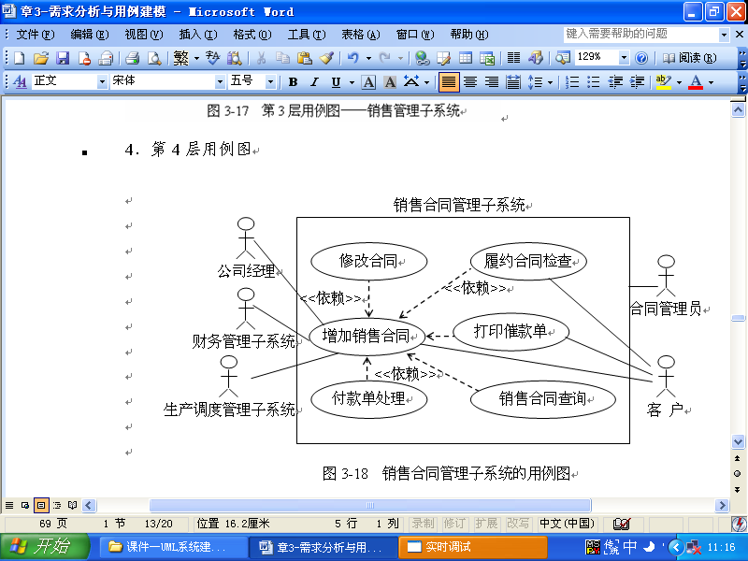
4．第4层用例图

Slide 39
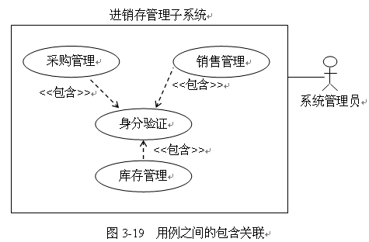

Slide 40
4.6.6 描述用例
1．“增加销售合同”用例
用例编号：04010101（共有4层用例图结构，每层用2位数字表
示， 采用8位编号。）
用例名： 增加销售合同
执行者: 人执行者：合同管理员、客户、公司经理。系统执
行者：“财务管理子系统”和“生产调度管理子系统”。
目 的: 合同管理员将与客户签订的销售合同的详细内容录入管理系统，用于对销售合同进行统计、查询、检查是否履约等，监控正在履约的合同。
类 型： 端点、主要的、基本的
级 别： 一级

Slide 41
过程描述：
（1）合同管理员输入标识码（ID），系统识别标识码的有效性；
（2）初始化一个新销售合同，设置各种处室标志；
（3）输入一个新的具有唯一性的合同编号；
（4）将与客户签订的销售合同的详细内容录入管理系统；
（5）退出系统。
与其它用例的关联：过程描述（1）中包含身份验证用例；（4）中包含编号自动生成用例。
异常事件流处理：
（1）标识码有效性检查失败：系统检测标识码有效性失败，允许重新输入。
（2）编号也可以由合同管理员手动输入，系统自动进行唯一性检查。出现错误，允许重新输入。
2．“修改合同”用例
……………

Slide 42
作 业：
对自己选定的软件项目进行需求分
析，绘制出软件项目开发的用例图，
撰写可行性分析报告和需求分析规格
说明书。
要求：在第6周二（4月2日)上午10点前提交
每个小组提交一份， 课堂上随机请小组在上课时间
教师机上进行分享交流）

